Slide 1
INFORMACJA BURMISTRZA GMINY PNIEWY O WYKONANIU BUDŻETU GMINY ZA I PÓŁROCZE 2025 ROKU

Slide 2
Budżet Gminy na rok 2025
został przyjęty
uchwałą Rady Miejskiej Pniewy
nr IX/74/24
z 19 grudnia 2024 roku.

Slide 3
WYNIK BUDŻETU + 7 902 741,50 zł (NADWYŻKA BUDŻETOWA)
WYKONANIE DOCHODÓW 63 518 453,71 zł
WYKONANIE WYDATKÓW 55 615 712,21 zł

Slide 4
Dochody
63 518 453,71 zł
-
Wydatki
55 615 712,21 zł
Przychody
7 861 105,96 zł
-
Rozchody
2 035 700,00 zł
WYNIK
+ 13 728 147,46 zł

Slide 5
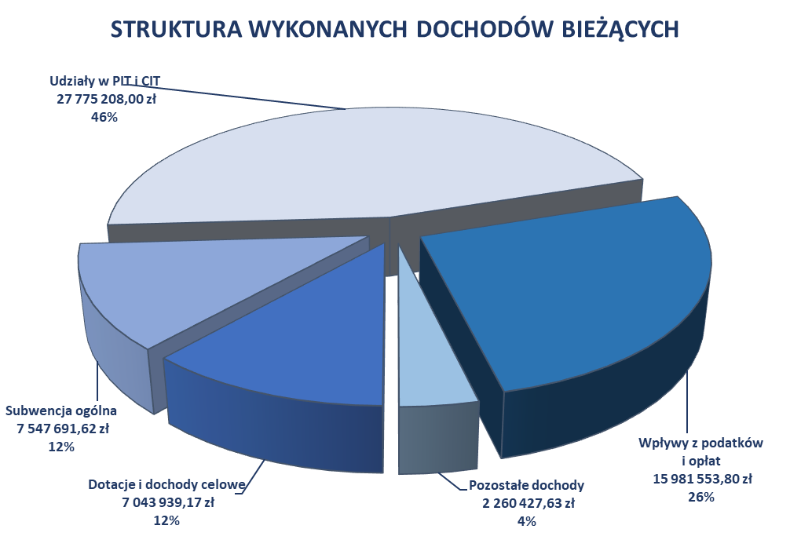

Slide 6
WPŁYWY Z PODATKÓW I OPŁAT
 | Plan | Wykonanie | %
Podatek od nieruchomości | 17 852 448,00 zł | 9 393 871,54 zł | 52,62%
Podatek rolny | 1 832 863,00 zł | 1 005 593,03 zł | 54,86%
Podatek leśny | 127 443,00 zł | 65 748,16 zł | 51,59%
Podatek od środków transportowych | 914 350,00 zł | 431 471,25 zł | 47,19%
Podatek od czynności cywilnoprawnych | 612 000,00 zł | 565 976,61 zł | 92,48%
Podatek od spadków i darowizn | 100 000,00 zł | 56 230,47 zł | 56,23%
Opłaty za zezwolenia na sprzedaż napojów alkoholowych | 470 000,00 zł | 356 615,42 zł | 75,88%
Opłata za gospodarowanie odpadami komunalnymi | 6 786 146,00 zł | 3 208 438,70 zł | 47,28%
Opłata targowa | 60 000,00 zł | 29 470,00 zł | 49,12%
Opłata skarbowa | 52 000,00 zł | 38 314,00 zł | 73,68%
Opłata eksploatacyjna | 50 000,00 zł | 43 741,80 zł | 87,48%
Opłaty za korzystanie z wyżywienia w przedszkolu | 320 000,00 zł | 241 305,63 zł | 75,41%
Opłaty za korzystanie z wychowania przedszkolnego | 50 000,00 zł | 36 658,00 zł | 73,32%

Slide 7
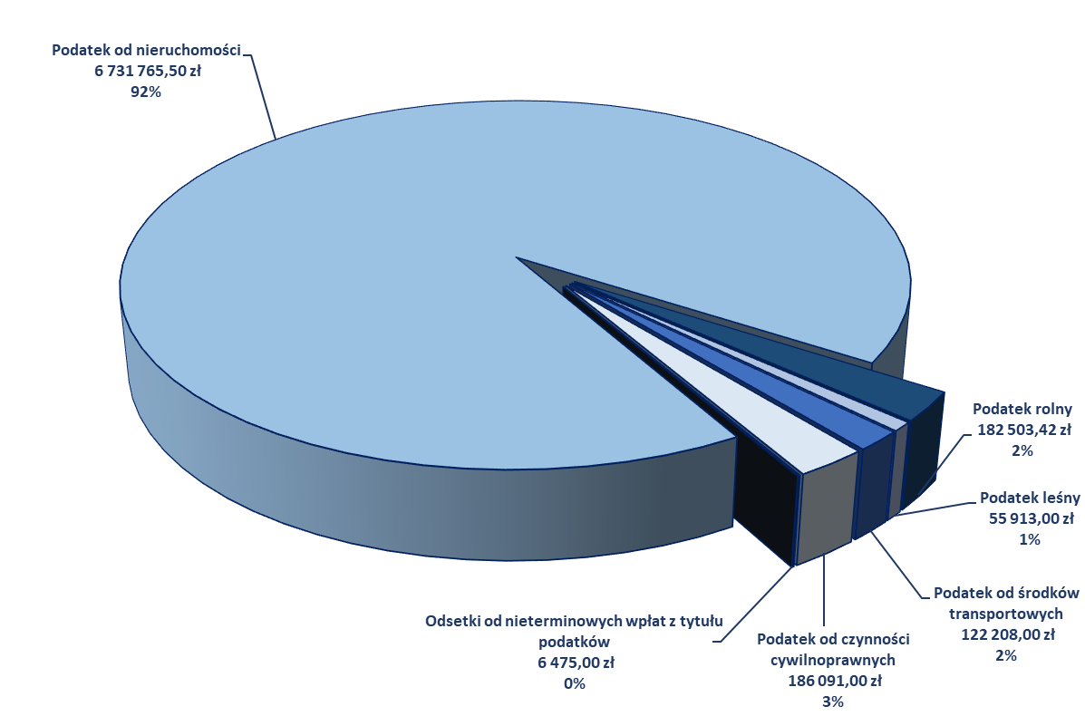
Wpływy z podatków od osób prawnych

Slide 8
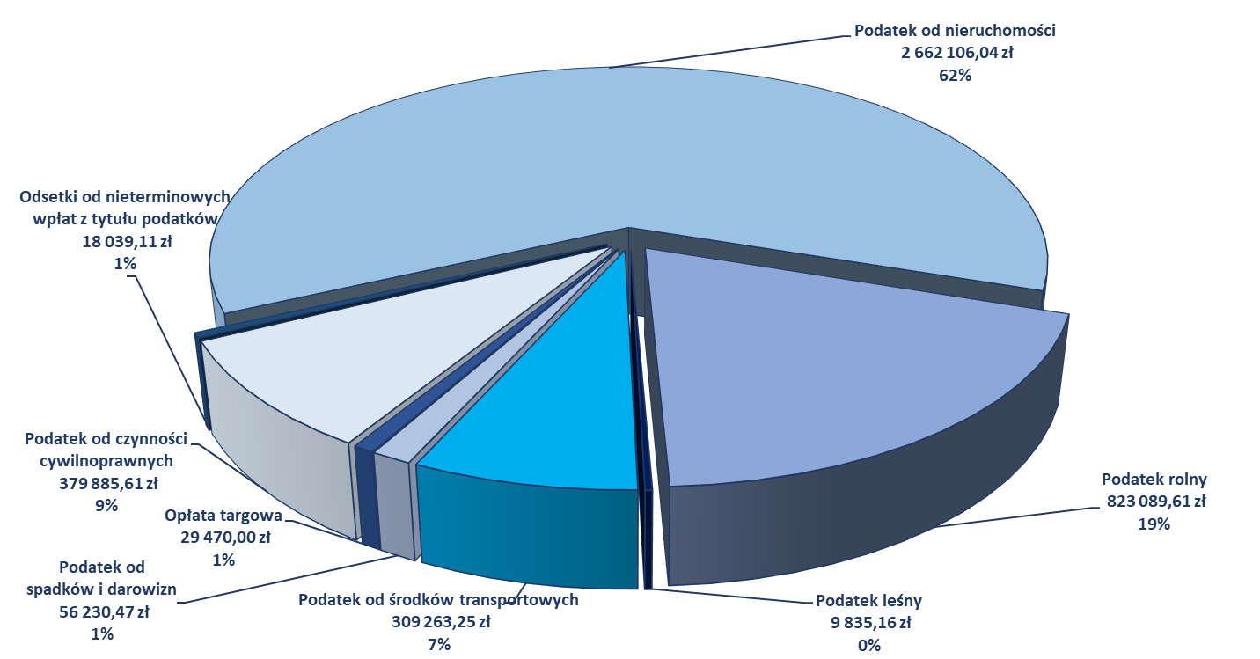
Wpływy z podatków od osób fizycznych

Slide 9
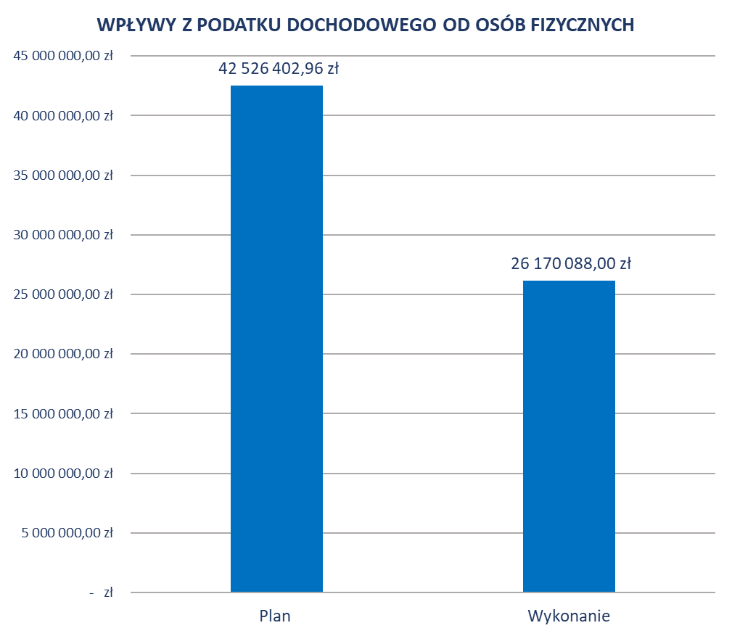
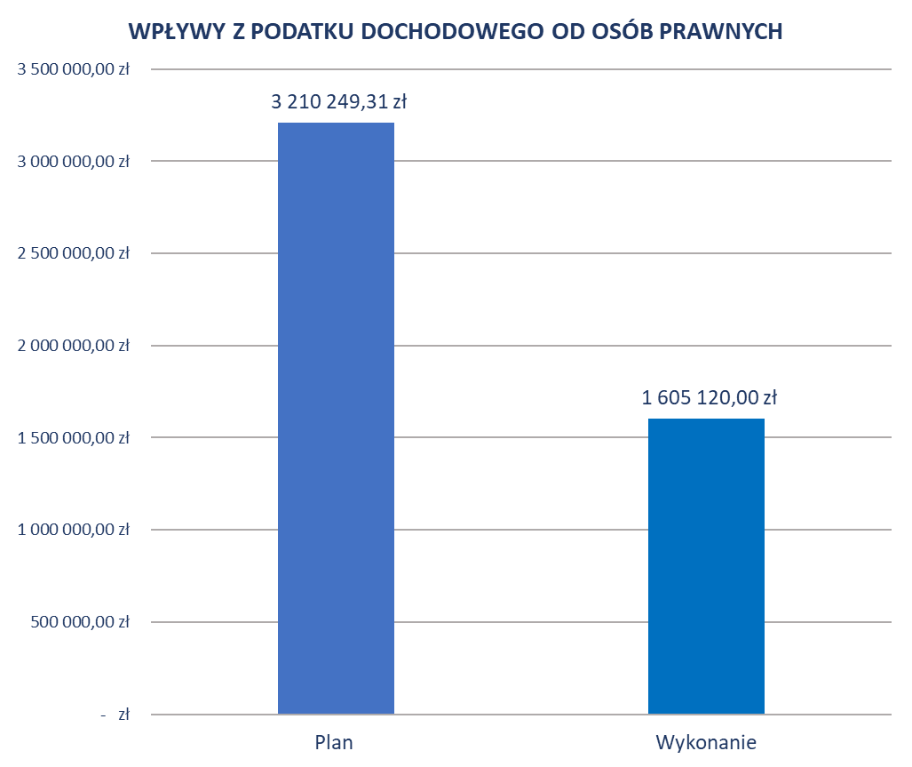
UDZIAŁY W PODATKACH DOCHODOWYCH STANOWIĄCYCH DOCHÓD BUDŻETU PAŃSTWA

Slide 10
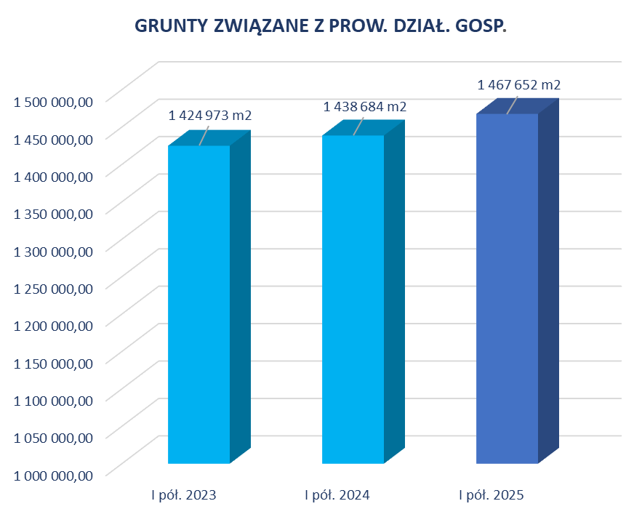
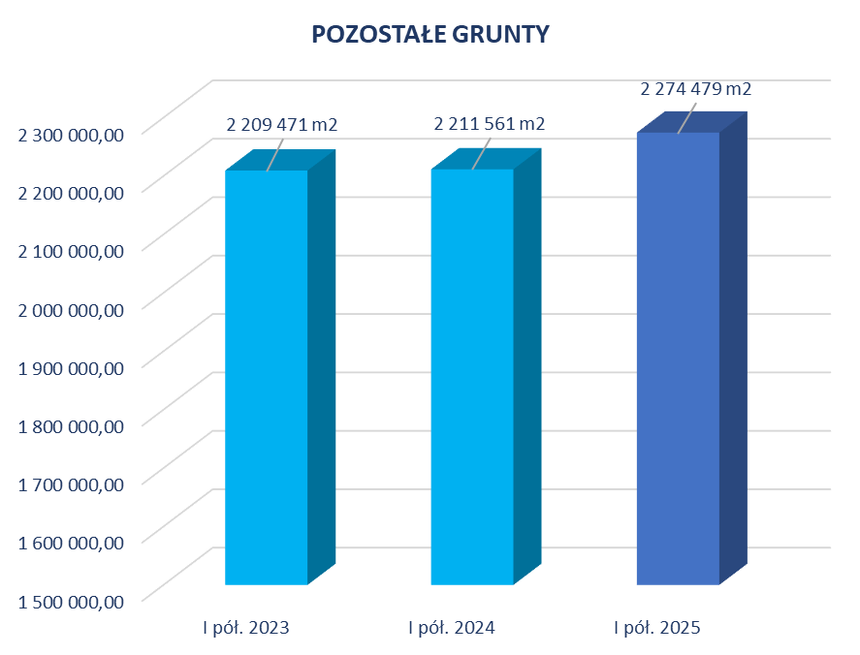
WYBRANE PODSTAWY OPODATKOWANIA
Wzrost o 28 968 m2
Wzrost o 62 918 m2

Slide 11
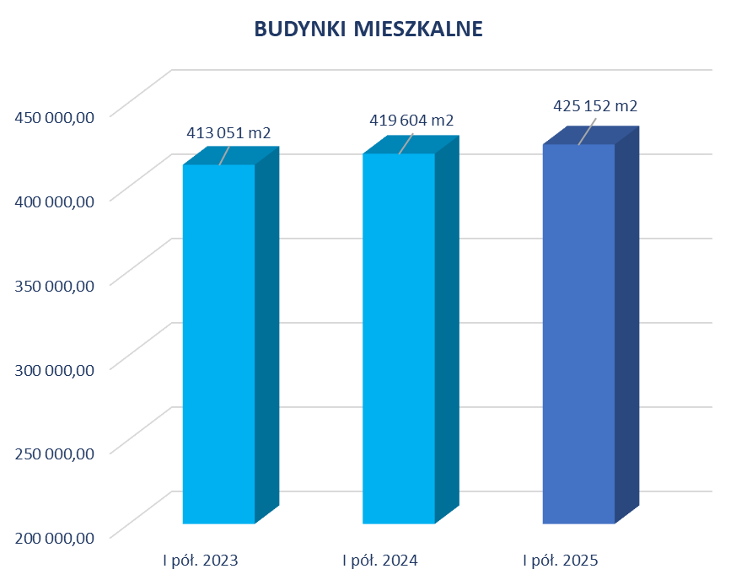
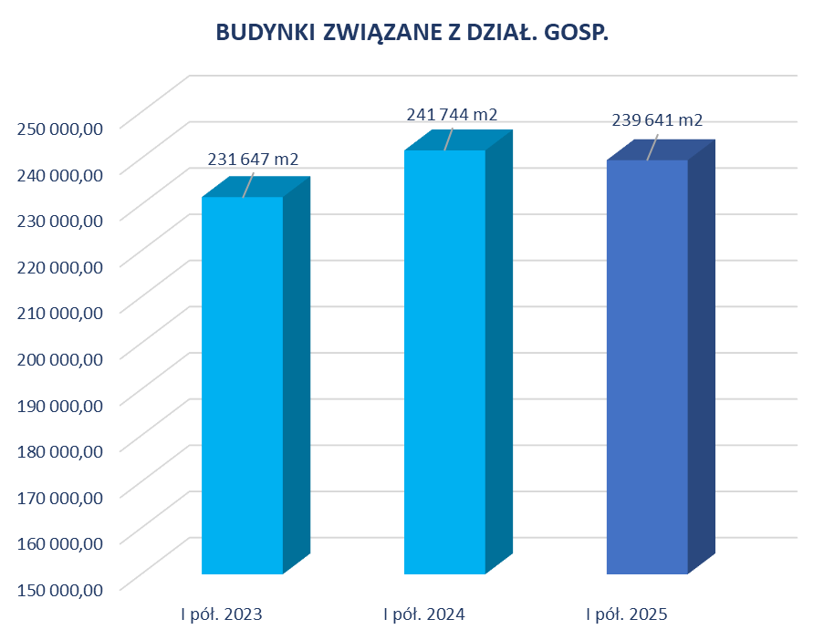
WYBRANE PODSTAWY OPODATKOWANIA
Wzrost o 5 548 m2
Spadek o 2 103 m2

Slide 12
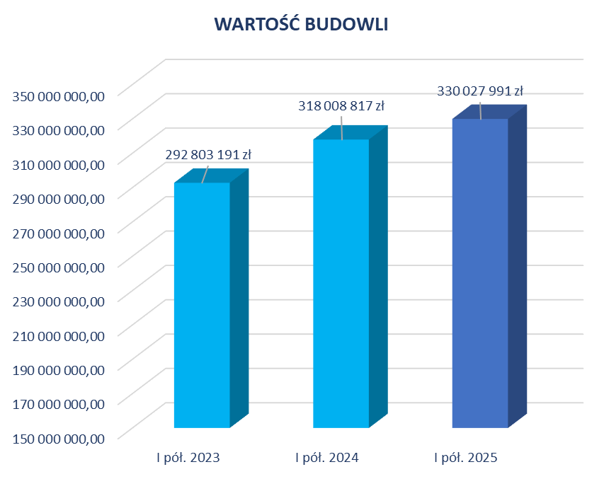
WYBRANE PODSTAWY OPODATKOWANIA
Wzrost o 12 019 174 zł

Slide 13
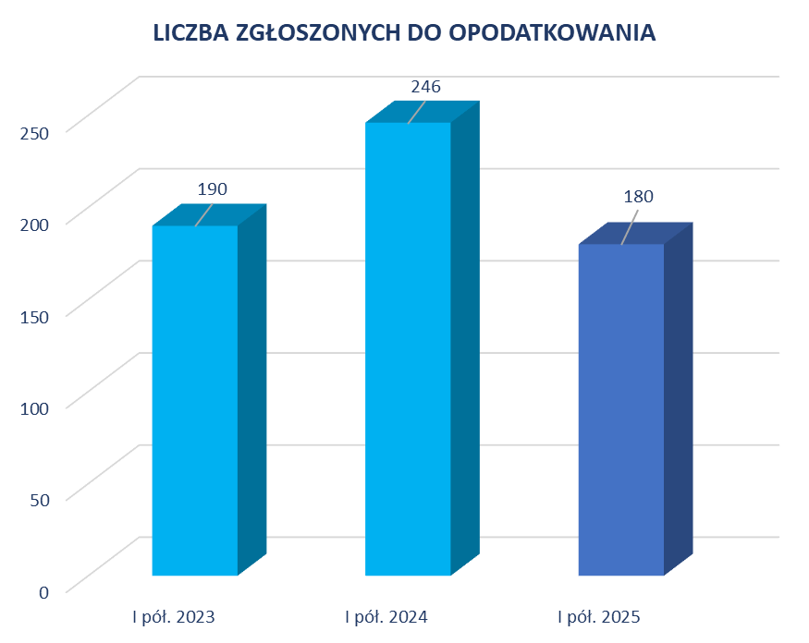
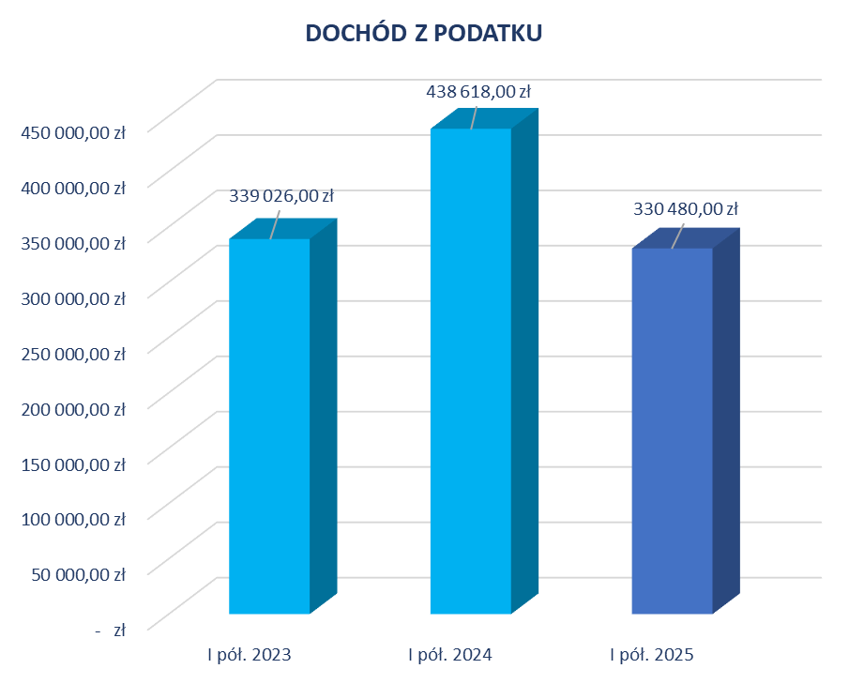
PODATEK OD ŚRODKÓW TRANSPORTOWYCH – CIĄGNIKI SIODŁOWE I BALASTOWE
Spadek o 66

Slide 14
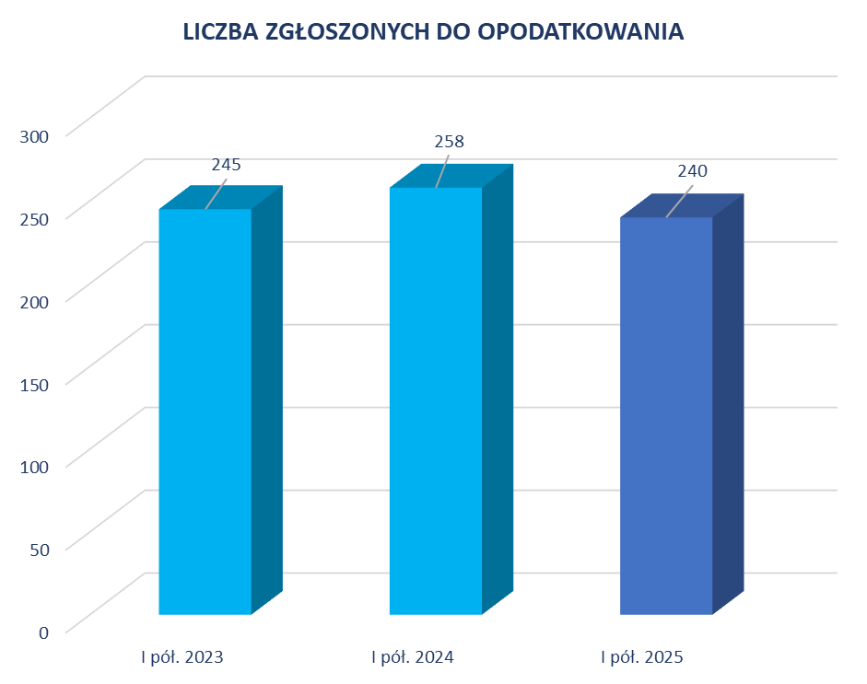
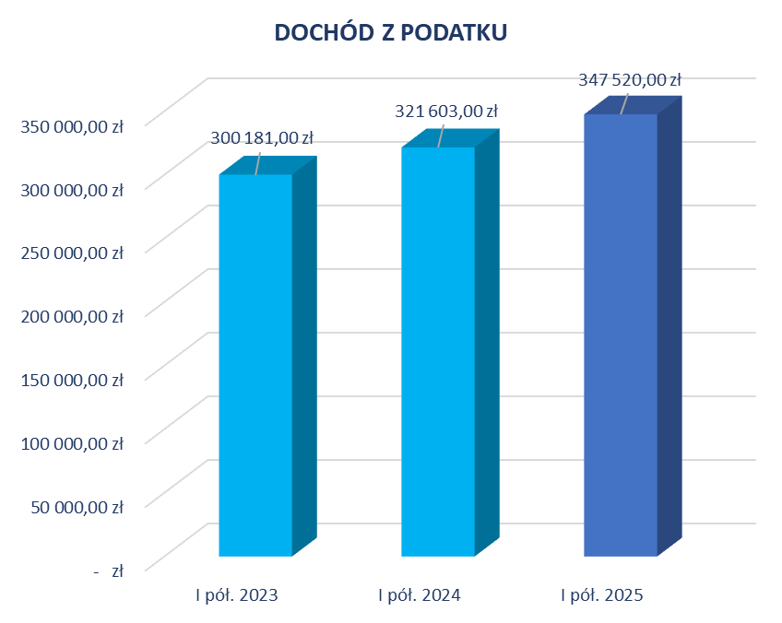
PODATEK OD ŚRODKÓW TRANSPORTOWYCH – PRZYCZEPY I NACZEPY
Spadek o 18

Slide 15
SUBWENCJA
SUBWENCJA OGÓLNA
UZUPEŁNIENIE SUBWENCJI OGÓLNEJ
PLAN 1 105 164,68 zł
WYKONANIE 566 246,82 zł
PLAN 11 344 847,83 zł
WYKONANIE 6 981 444,80 zł

Slide 16
Dotacje i dochody celowe | Plan | Wykonanie
- na zadania z zakresu administracji rządowej | 7 330 312,55 zł | 5 090 889,15 zł
- na realizację zadań własnych | 1 072 824,82 zł | 517 785,84 zł
- porozumienia między JST | 444 746,50 zł | 253 221,56 zł
- środki europejskie | 1 182 882,85 zł | 640 866,30 zł
- pozostałe dochody o charakterze celowym | 902 865,05 zł | 541 176,32 zł
RAZEM | 10 933 631,77 zł | 7 043 939,17 zł

Slide 17
ŚRODKI ZEWNĘTRZNE NA ZADANIA BIEŻĄCE
Publiczny transport zbiorowy: | 742 322,64 zł | 416 107,82 zł
- środki z Funduszu Rozwoju Przewozów Autobusowych przeznaczone na organizację przewozów autobusowych o charakterze publicznym | 424 943,84 zł | 132 656,82 zł
- dotacja celowa - rekompensata z tyt. stosowania uprawnień do ulgowych przejazdów w publicznym transporcie drogowym | 278 046,50 zł | 238 481,00 zł
Środki otrzymane od WFOŚiGW: | 64 250,00 zł | 8 155,24 zł
- prowadzenie punktu konsultacyjno-informacyjnego w ramach programu Czyste powietrze | 35 000,00 zł | 8 155,24 zł
- usuwanie wyrobów azbestowych | 29 250,00 zł | 0,00 zł

Slide 18
ŚRODKI ZEWNĘTRZNE NA ZADANIA BIEŻĄCE
Środki otrzymane z funduszy europejskich: | 1 182 882,85 zł | 640 866,30 zł
- Technik na topie - rozwój kształcenia i szkolenia zawodowego w Technikum w Zespole Szkół im. Emilii Sczanieckiej w Pniewach | 30 823,80 zł | 6 285,30 zł
- Program Erasmus+ - projekt Europejskie umiejętności | 463 984,05 zł | 246 972,10 zł
- Rozwój Wielkopolskiej Sieci Centrów Usług Społecznych | 688 075,00 zł | 387 537,50 zł
- Wysoka dostępność i jakość e-usług publicznych | 0,00 zł | 71,40 zł

Slide 19
ŚRODKI Z FUNDUSZU PRZECIWDZIAŁANIA COVID-19
Wykonanie w kwocie 26 707,61 zł, w tym:
Środki z Funduszu Przeciwdziałania COVID-19: | 30 635,81 zł | 26 707,61 zł
- wyrównania dla przedsiębiorstw energetycznych | 30 635,81 zł | 26 707,61 zł

Slide 20
ŚRODKI Z FUNDUSZU POMOCY OBYWATELOM UKRAINY
Wykonanie w kwocie 373 656,65 zł, w tym:
Nadanie numeru PESEL | 1 102,56 zł
Profil Zaufany | 56,97 zł
Kształcenie, wychowanie i opieka nad dziećmi i uczniami będącymi obywatelami Ukrainy | 352 896,00 zł
Wyposażenie szkół w podręczniki, materiały edukacyjne lub materiały ćwiczeniowe przeznaczone dla uczniów będących obywatelami Ukrainy | 7 719,87 zł
Świadczenia rodzinne | 10 621,25 zł
Składka zdrowotna od świadczeń rodzinnych | 1 260,00 zł

Slide 21
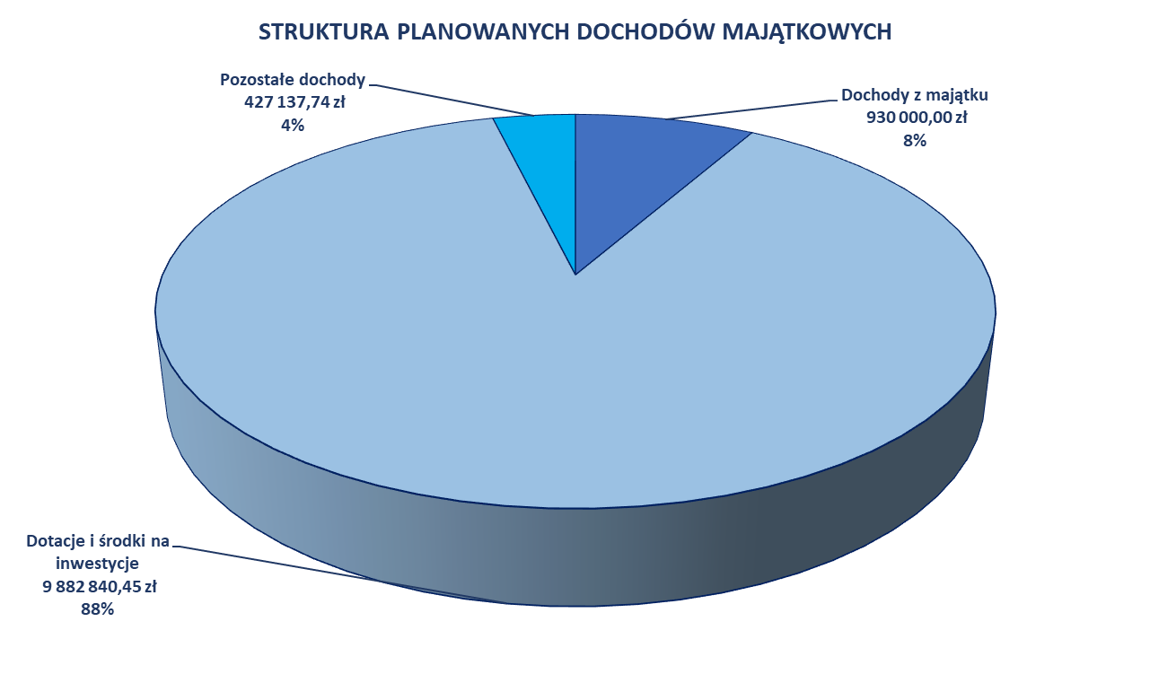

Slide 22
WYKONANIE DOCHODÓW MAJĄTKOWYCH
Lp. | Nazwa | Plan | Wykonanie
1. | Dochody z majątku | 930 000,00 zł | 212 798,06 zł
2. | Dotacje i środki przeznaczone na inwestycje | 9 882 840,45 zł | 2 269 697,69 zł
3. | Pozostałe dochody | 427 137,74 zł | 427 137,74 zł
 | RAZEM | 11 239 978,19 zł | 2 909 633,49 zł

Slide 23
ŚRODKI ZEWNĘTRZNE NA ZADANIA INWESTYCYJNE
Środki otrzymane z Ministerstwa Sportu i Turystyki: | 298 900,00 zł | 0,00 zł
- Modernizacja kompleksu sportowego Moje Boisko – Orlik 2012 przy ul. Krótkiej w Pniewach | 298 900,00 zł | 0,00 zł
Środki otrzymane z Rządowego Funduszu Polski Ład: Program Inwestycji Strategicznych: | 2 820 000,00 zł | 1 372 500,00 zł
- Zmiana sposobu użytkowania pomieszczeń Biblioteki Publicznej MiG Centrum Kultury Pniewy na przedszkole | 2 450 000,00 zł | 1 002 500,00 zł
- modernizacja oświetlenia ulicznego na terenie Pniew | 370 000,00 zł | 370 000,00 zł
Środki otrzymane od WFOŚiGW: | 5 851 284,54 zł | 115 542,00 zł
- program Ciepłe Mieszkanie | 3 361 784,54 zł | 115 542,00 zł
- program Ciepłe Mieszkanie II | 2 489 500,00 zł | 0,00 zł

Slide 24
ŚRODKI ZEWNĘTRZNE NA ZADANIA INWESTYCYJNE
Środki otrzymane z funduszy europejskich: | 912 655,91 zł | 737 458,39 zł
- Technik na topie - rozwój kształcenia i szkolenia zawodowego w Technikum w Zespole Szkół im. Emilii Sczanieckiej w Pniewach | 912 655,91 zł | 737 458,39 zł

Slide 25

WYKONANIE WYDATKÓW

Slide 26
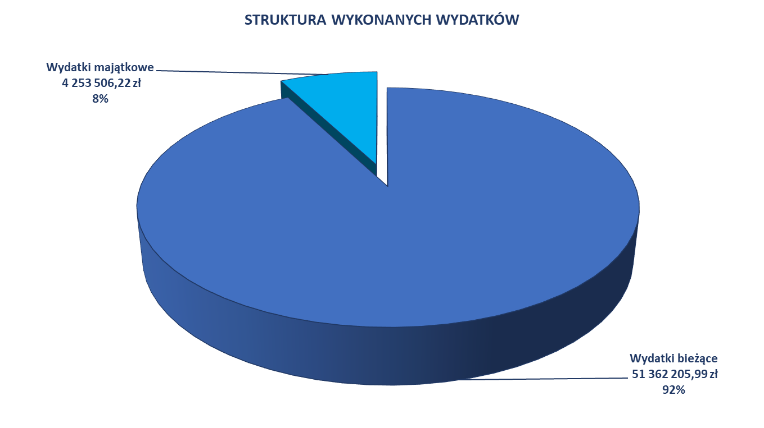

Slide 27
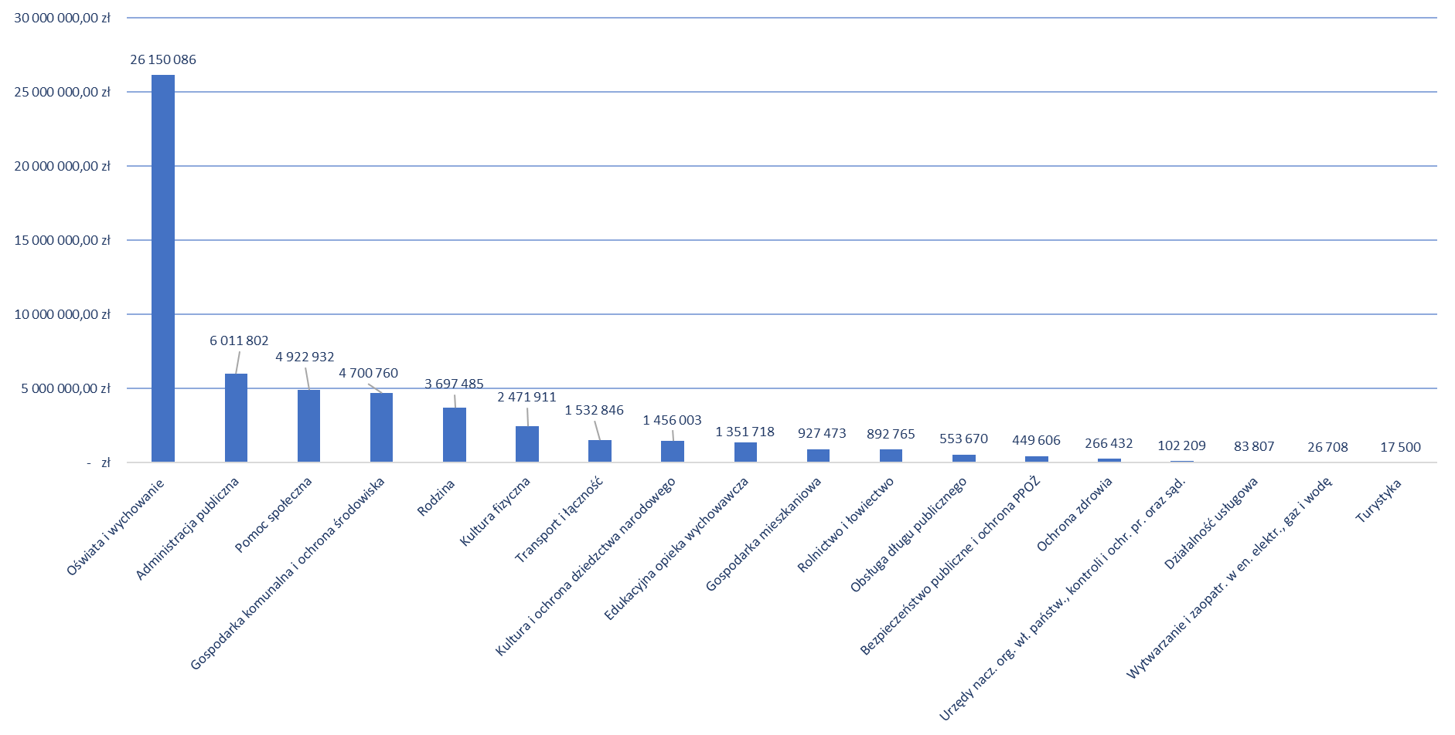
Struktura wykonanych wydatków według działów klasyfikacji budżetowej

Slide 28
WYKONANIE WYDATKÓW WEDŁUG WYBRANYCH DZIAŁÓW

Slide 29
801 OŚWIATA I WYCHOWANIE
PLAN
WYKONANIE
26 150 086,04 zł
51 732 690,90 zł
50,55%

Slide 30
 | Plan | Wykonanie | %
Szkoły podstawowe | 21 333 576,07 zł | 10 698 659,69 zł | 50,15%
Oddziały przedszkole w szkołach podstawowych | 943 071,00 zł | 493 866,81 zł | 52,37%
Przedszkola | 6 910 780,78 zł | 3 456 745,98 zł | 50,02%
Świetlice szkolne | 528 114,00 zł | 274 529,55 zł | 51,98%
Dowożenie uczniów do szkół | 796 900,00 zł | 328 964,48 zł | 41,28%
Technika | 7 865 697,75 zł | 4 774 126,04 zł | 60,70%
Branżowe szkoły I i II stopnia | 3 402 745,54 zł | 1 679 228,91 zł | 49,35%
Licea ogólnokształcące | 5 037 934,44 zł | 2 199 547,52 zł | 43,66%
Dokształcanie i doskonalenie nauczycieli | 175 094,00 zł | 49 919,90 zł | 28,51%
Stołówki szkolne i przedszkolne | 75 500,00 zł | 46 215,35 zł | 61,21%

Slide 31
 | Plan | Wykonanie | %
Realizacja zadań wymagających stosowania specjalnej organizacji nauki dla dzieci w przedszkolach i oddziałach przedszkolnych | 849 603,00 zł | 408 496,65 zł | 48,08%
Realizacja zadań wymagających stosowania specjalnej organizacji nauki dla dzieci i młodzieży w szkołach podstawowych | 2 229 105,00 zł | 860 992,79 zł | 38,63%
Realizacja zadań wymagających stosowania specjalnej organizacji nauki dla dzieci i młodzieży w liceach ogólnokształcących, technikach, branżowych szkołach | 761 233,00 zł | 284 692,20 zł | 37,40%
Zapewnienie uczniom prawa do bezpłatnego dostępu do podręczników | 109 855,32 zł | 0,00 zł | 0,00%
Pozostała działalność | 713 481,00 zł | 594 100,17 zł | 83,27%

Slide 32
750 ADMINISTRACJA PUBLICZNA
PLAN
WYKONANIE
6 011 802,29 zł
11 956 750,13 zł
50,28%

Slide 33
 | Plan | Wykonanie | %
Urzędy wojewódzkie | 202 566,00 zł | 99 516,00 zł | 49,13%
Rady gmin | 322 350,00 zł | 147 770,65 zł | 45,84%
Urzędy gmin | 8 870 021,69 zł | 4 641 877,12 zł | 52,33%
Promocja JST | 432 500,00 zł | 158 350,95 zł | 36,61%
Wspólna obsługa administracyjna, finansowa i organizacyjna | 1 123 815,61 zł | 568 790,85 zł | 50,61%
Pozostała działalność | 1 005 496,83 zł | 395 496,72 zł | 39,33%

Slide 34
852 POMOC SPOŁECZNA
PLAN
WYKONANIE
4 922 931,58 zł
9 403 956,34 zł
52,35%

Slide 35
 | Plan | Wykonanie | %
Domy pomocy społecznej | 1 000 000,00 zł | 541 962,21 zł | 54,20%
Ośrodki wsparcia | 1 773 946,75 zł | 902 934,36 zł | 50,90%
Zadania w zakresie przeciwdziałania przemocy w rodzinie | 12 500,00 zł | 5 300,93 zł | 42,41%
Składki na ubezpieczenie zdrowotne opłacane za osoby pobierające świadczenia | 47 542,00 zł | 25 821,40 zł | 54,31%
Zasiłki oraz składki na ubezpieczenia emerytalne i rentowe | 153 813,00 zł | 71 242,52 zł | 46,32%
Dodatki mieszkaniowe | 270 000,00 zł | 135 736,64 zł | 50,27%
Zasiłki stałe | 261 667,00 zł | 157 025,05 zł | 60,01%
Ośrodki pomocy społecznej | 3 787 503,13 zł | 1 872 635,05 zł | 49,44%
Jednostki specjalistycznego poradnictwa, mieszkania chronione i ośrodki interwencji kryzysowej | 418 526,00 zł | 274 183,91 zł | 65,51%
Usługi opiekuńcze | 1 088 644,96 zł | 620 177,10 zł | 56,97%
Pomoc w zakresie dożywiania | 178 523,53 zł | 107 848,30 zł | 60,41%
Pomoc dla cudzoziemców | 21 260,00 zł | 10 795,65 zł | 50,78%
Centra integracji społecznej | 320 580,00 zł | 187 005,00 zł | 58,33%
Pozostała działalność | 69 449,97 zł | 10 263,46 zł | 14,78%

Slide 36
900 GOSPODARKA KOMUNALNA I OCHRONA ŚRODOWISKA
PLAN
WYKONANIE
4 700 759,61 zł
17 908 445,27 zł
26,25%

Slide 37
 | Plan | Wykonanie | %
Gospodarka ściekowa i ochrona wód | 780 009,00 zł | 34 250,94 zł | 4,39%
Gospodarka odpadami komunalnymi | 7 188 109,08 zł | 2 958 337,84 zł | 41,16%
Oczyszczanie miast i wsi | 295 650,00 zł | 104 434,48 zł | 35,32%
Utrzymanie zieleni w miastach i gminach | 769 608,65 zł | 203 195,91 zł | 26,40%
Ochrona powietrza atmosferycznego i klimatu | 5 901 094,54 zł | 128 225,34 zł | 2,17%
Schroniska dla zwierząt | 103 895,00 zł | 37 119,56 zł | 35,73%
Oświetlenie ulic, placów i dróg | 2 199 700,00 zł | 1 156 312,51 zł | 52,57%
Pozostałe działania związane z gospodarką odpadami | 149 600,00 zł | 32 870,24 zł | 21,97%
Pozostała działalność | 520 779,00 zł | 46 012,79 zł | 8,84%

Slide 38
855 RODZINA
PLAN
WYKONANIE
3 697 485,45 zł
5 692 511,00 zł
64,95%

Slide 39
 | Plan | Wykonanie | %
Świadczenia rodzinne i składki na ubezpieczenia emerytalne i rentowe | 4 964 811,00 zł | 3 334 061,62 zł | 67,15%
Karta Dużej Rodziny | 600,00 zł | 138,00 zł | 23,00%
Wspieranie rodziny | 61 700,00 zł | 11 715,66 zł | 18,99%
Rodziny zastępcze | 170 000,00 zł | 66 740,78 zł | 39,26%
Działalność placówek opiekuńczo-wychowawczych | 384 600,00 zł | 208 825,35 zł | 54,30%
Składki na ubezpieczenia zdrowotne opłacane przez osoby pobierające świadczenia rodzinne | 100 800,00 zł | 66 004,04 zł | 65,48%
Pozostała działalność | 10 000,00 zł | 10 000,00 zł | 100,00%

Slide 40
926 KULTURA FIZYCZNA
PLAN
WYKONANIE
2 471 910,73 zł
4 056 596,17 zł
60,94%

Slide 41
 | Plan | Wykonanie | %
Obiekty sportowe | 3 058 963,00 zł | 1 908 121,87 zł | 62,38%
Zadania w zakresie kultury fizycznej | 678 860,00 zł | 471 900,00 zł | 69,51%
Pozostała działalność | 318 773,17 zł | 91 888,86 zł | 28,83%

Slide 42
600 TRANSPORT I ŁĄCZNOŚĆ
PLAN
WYKONANIE
1 532 845,76 zł
6 381 167,98 zł
24,02%

Slide 43
 | Plan | Wykonanie | %
Infrastruktura kolejowa | 25 154,00 zł | 25 154,00 zł | 100,00%
Lokalny transport zbiorowy | 1 429 510,08 zł | 803 757,84 zł | 56,23%
Drogi publiczne wojewódzkie | 136,00 zł | 35,60 zł | 26,18%
Drogi publiczne gminne | 4 633 367,90 zł | 607 242,12 zł | 13,11%
Funkcjonowanie przystanków komunikacyjnych | 21 000,00 zł | 0,00 zł | 0,00%
Funkcjonowanie systemów rowerów publicznych | 209 000,00 zł | 85 000,00 zł | 40,67%
Pozostała działalność | 63 000,00 zł | 11 656,20 zł | 18,50%

Slide 44
921 KULTURA I OCHRONA DZIEDZICTWA NARODOWEGO
PLAN
WYKONANIE
1 456 002,56 zł
2 696 129,88 zł
54,00%

Slide 45
 | Plan | Wykonanie | %
Pozostałe zadania w zakresie kultury | 4 000,00 zł | 4 000,00 zł | 100,00%
Domy i ośrodki kultury, świetlice i kluby | 950 069,88 zł | 273 942,56 zł | 28,83%
Biblioteki | 1 694 000,00 zł | 1 130 000,00 zł | 66,71%
Pozostała działalność | 48 060,00 zł | 48 060,00 zł | 100,00%

Slide 46
854 EDUKACYJNA OPIEKA WYCHOWAWCZA
PLAN
WYKONANIE
1 351 718,44 zł
2 970 553,95 zł
45,50%

Slide 47
 | Plan | Wykonanie | %
Wczesne wspomaganie rozwoju dziecka | 89 335,00 zł | 7 942,08 zł | 8,89%
Internaty i bursy szkolne | 2 834 775,95 zł | 1 328 136,36 zł | 46,85%
Pomoc materialna dla uczniów o charakterze socjalnym | 7 000,00 zł | 1 240,00 zł | 17,71%
Pomoc materialna dla uczniów o charakterze motywacyjnym | 35 000,00 zł | 14 400,00 zł | 41,14%
Dokształcanie i doskonalenie nauczycieli | 4 443,00 zł | 0,00 zł | 0,00%

Slide 48
700 GOSPODARKA MIESZKANIOWA
PLAN
WYKONANIE
927 473,24 zł
2 368 138,33 zł
39,16%

Slide 49
 | Plan | Wykonanie | %
Gospodarka gruntami i nieruchomościami | 771 150,33 zł | 274 559,23 zł | 35,60%
Gospodarowanie mieszkaniowym zasobem gminy | 1 579 136,00 zł | 651 977,15 zł | 41,29%
Pozostała działalność | 17 852,00 zł | 936,86 zł | 5,25%

Slide 50
010 ROLNICTWO I ŁOWIECTWO
PLAN
WYKONANIE
892 764,96 zł
4 137 659,10 zł
21,58%

Slide 51
 | Plan | Wykonanie | %
Melioracje wodne | 50 000,00 zł | 0,00 zł | 0,00%
Izby rolnicze | 36 657,00 zł | 19 187,46 zł | 52,34%
Infrastruktura sanitacyjna wsi | 3 200 000,00 zł | 22 575,40 zł | 0,71%
Pozostała działalność | 851 002,10 zł | 851 002,10 zł | 100,00%

Slide 52

DZIĘKUJĘ ZA UWAGĘ

